Slide 1

两会解读之新兴产业
主讲老师
陈灼基
课程日期
2025.09
执业编号
投顾从业：A1120620030004
基金从业编号：P1069558100002
中国·广州

Slide 2
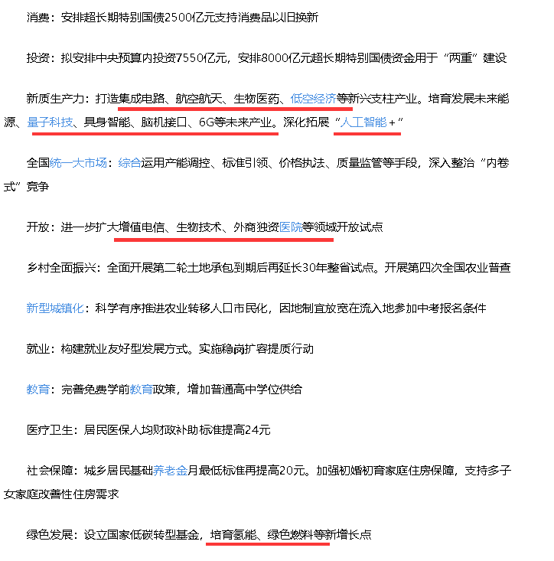
2026重要工作任务

Slide 3

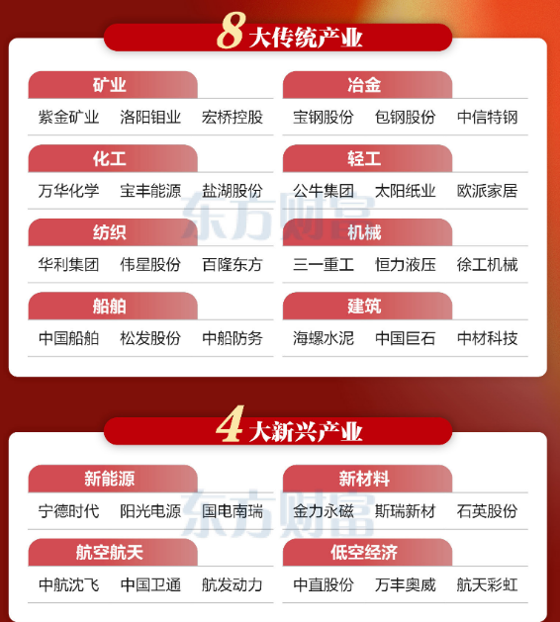
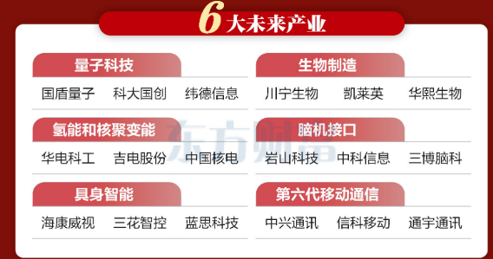
两会解读

Slide 4
新兴产业
工作报告提到了量子科技、具身智能、脑机接口，新兴产业代表发展未来，前景可观
智能经济：首次写入政府工作报告，打造智能经济新形态，深化拓展‘人工智能+’，促进新一代智能终端和智能体加快推广

Slide 5
量子科技
量子科技正走向应用实践，重塑未来：量子科技是利用量子的量子力学特性（如叠加、纠缠），进行信息处理、传感和物质操控的技术。由于近年来量子技术的不断突破，量子科技的产业化进程已形成由上游核心硬件、中游系统集成与下游行业应用构成的清晰产业链。根据麦肯锡预测，预计到2035年全球量子产业市场规模将达到高达970亿美元。其中：1） 量子计算创造的全球价值可能在280亿-720亿美元之间。2）量子通信可能在110亿-150亿美元之间。3） 量子传感可能在70亿-100亿美元之间，总计高达970亿美元。预计整体市场到2040年或达到1980亿美元。
量子科技是战略级产业，国家间竞赛正悄然展开：从总量来看，美国在授权专利总量方面保持领先地位。而我国在物理科学领域的量子技术出版物数量占比达42%，位居全球首位。我国在量子产业科研成果较多，但在产业化上仍与美国仍存在阶段性差距。在公共投资上，中国和美国呈现"双雄并立"格局，政府投资规模远超其他国家。在社会融资效率上，2025年Q1-Q3，美国量子企业融资总额达到$4045.06M，而中国同期仅为$79.23M，两者差距高达约51倍。鉴于“十五五”规划将量子产业发展提至较高地位，后续我们预计或有进一步提高公共投资及社会化融资效率的产业政策出台，中国追赶的决心毋庸置疑。

Slide 6
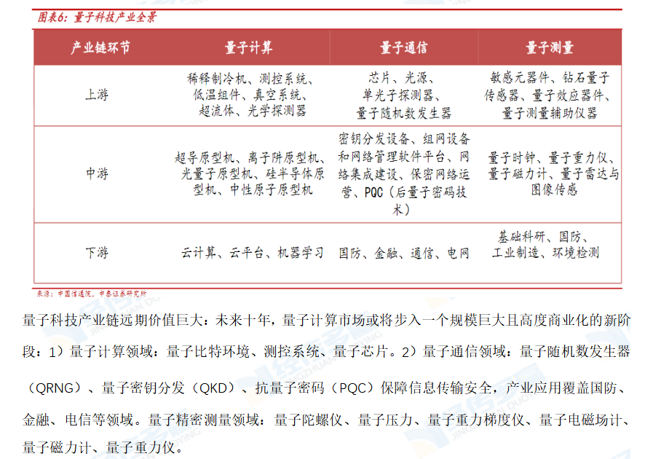
量子科技

Slide 7
具身智能
3月21日，上交所受理宇树科技股份有限公司科创板IPO申请，宇树科技本次IPO预计募资规模达42.02亿元，或将冲击A股“人形机器人第一股”。招股说明书显示，2025年宇树科技实现营业收入17.08亿元，同比增长335.36%；实现扣非净利润超6亿元，同比增长674.29%，主要原因为当期产品销量的快速增长。
智元机器人亮相MWC 斩获GLOMO 大奖，灵渠OS 正式开源，构建具身智能核心生态基座。3 月4 日，智元机器人宣布，其基于量产实践的全尺寸机器人“远征A2”本体的“灵渠OS”Alpha 版本正式开源发布。灵渠OS 定位为具身智能核心基础设施，旨在构建“南向适配硬件、北向支撑应用”的生态架构。本次开源包含跨平台具身软件框架与基于强化学习的双足运控仿真训练部署一站式工具链。在2026 世界移动通信大会（MWC 2026）上，由智元机器人携手中国电信、中兴通讯、卓益得机器人联合打造的EasyOn 5G-A-RobotNet 解决方案，从全球顶尖参评项目中脱颖而出，成功摘得享有“通信界奥斯卡”之称的全球移动大奖（GLOMO）“最佳专用网络解决方案奖”。

Slide 8
脑机接口
脑机接口首次写入《工作报告》，继2025 年7 月工业和信息化部等七部门联合印发《关于推动脑机接口产业创新发展的实施意见》后，国家层面再度释放政策支持信号，助力产业加速发展。
2016 年，国家《“十三五”规划纲要》明确将“脑科学与类脑研究”纳入“国家重大科技创新和工程项目”范畴，标志“中国脑计划”全面启动实施。2021 年，国家《“十四五”规划和2035 年远景目标纲要》瞄准脑科学与类脑研究实施一批具有前瞻性、战略性的国家重大科技项目，并将类脑研究确立为前沿科技和产业变革领域，凸显其在国家科技战略布局中的重要地位。
2024 年1 月29 日，工信部等七部门《关于推动未来产业创新发展的实施意见》提出，以实施意见为指南，围绕脑机接口、量子信息等专业领域制定专项政策文件，形成完备的未来产业政策体系。
2025 年8 月7 日，工信部等七部门印发《关于推动脑机接口产业创新发展的实施意见》

Slide 9
智能经济
首次写入政府工作报告，打造智能经济新形态，深化拓展‘人工智能+’，促进新一代智能终端和智能体加快推广，推动重点行业领域人工智能商业化规模化应用，培育智能原生新业态新模式，智能经济、AI发展大势所趋。在政策支持叠加技术创新下，人工智能正在从技术验证期进入规模应用期。整体来看，政策导向已从单纯的技术研发转向生态构建与规模化应用，为智能经济相关产业链提供了清晰的发展路径。此外，国产头部AI模型在tokens消耗量上已稳居全球第一梯队，体现了强大的用户采纳度和市场竞争力，部分国产模型凭借高性价比使得增长速率更加陡峭，更预示着持续的扩张潜力。反映出国产AI模型的发展趋势正从技术追赶转向市场引领，通过优异的产品力和用户体验在全球开源生态中占据重要位置，整个行业的竞争已进入规模化应用和增长效率比拼的新阶段。
报告首次提出“打造智能经济新形态”，设定“十五五”数字经济核心产业增加值占国内生产总值比重达到12.5%的量化目标。对我国而言，庞大的产业体系和丰富的应用场景为人工智能技术落地提供了广阔空间。以2025年我国GDP总量140.19万亿元为基数，按“十五五”期间GDP年均4.5%-5%的增速测算，2030年我国数字经济核心产业市场规模有望突破22万亿元。

Slide 10
操作策略
仓位：五成——七成
策略：两个中线个股，两个短线个股
或者，三个中线、吃波段收益，一个短线
剩余资金灵活做T
持续拉升连板股、极致抱团趋势股、低吸高活跃强势股、
潜伏利好消息政策个股、耐心持有优质个股、平铺首板个股

Slide 11
风口狙击——为投资保驾护航
1、周一最强风口：选择当日涨停板个股最多的板块，当日最强的风口
2、周二主题风口：选择当日主题猎手最强的主题，挖掘最强的两个股票
3、周三资金风口：选择当日行业板块，主力净买额第一名或第二名的板块
4、周四逻辑风口：结合当日或近几日逻辑逐渐发酵的风口，博弈周末发酵
四个不同维度的逻辑，每天筛选出强风口、强个股，为投资保驾护航，助力账户长虹
用户收益案例：以上为特定客户、特定时间区间的历史业绩，个别情况不代表普遍现象，个股历史涨幅不预示其未来表现，过往收益亦不代表未来收益承诺。市场有风险，投资需谨慎！
个股案例涨幅回访：以上为特定条件、特定时间区间下的部分案例展示，不代表普遍现象，个股历史涨幅不预示其未来表现，过往收益亦不代表未来收益承诺。市场有风险，投资需谨慎！

Slide 12
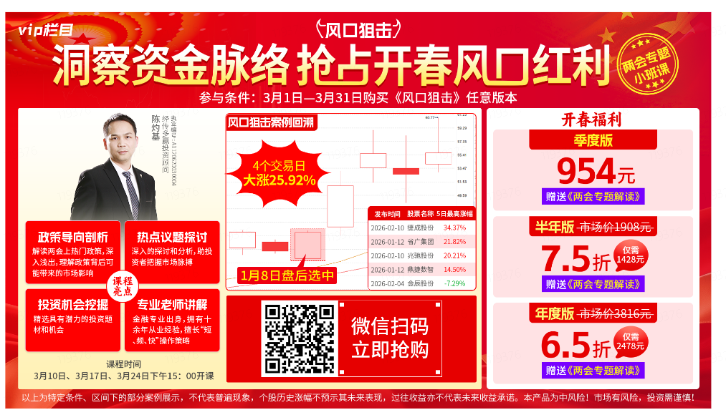
风口狙击

Slide 13
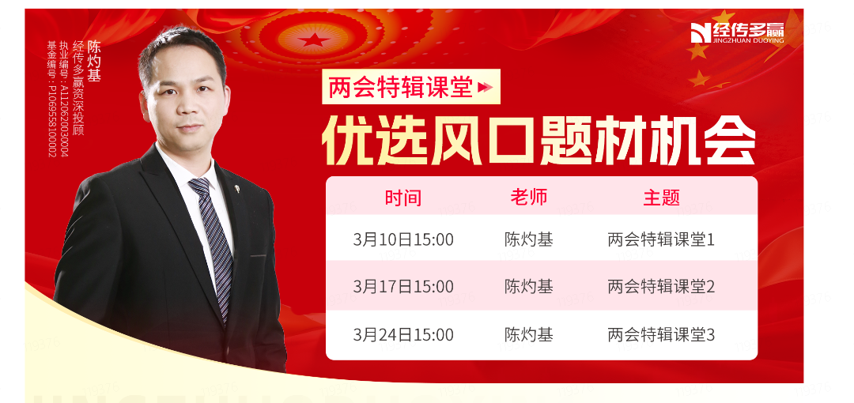
两会特辑课堂

Slide 14
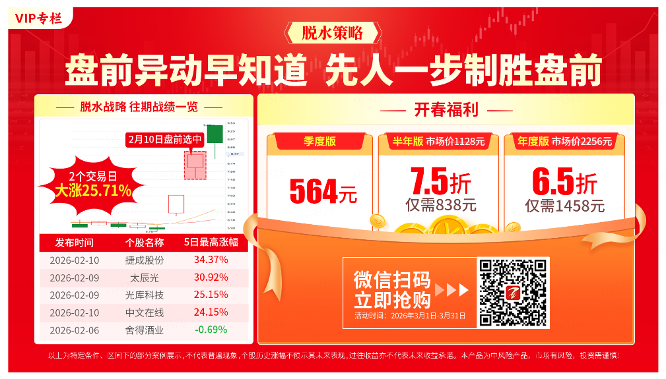
脱水策略

Slide 15


Slide 16

第三个“国九条”

Slide 17


